Slide 2
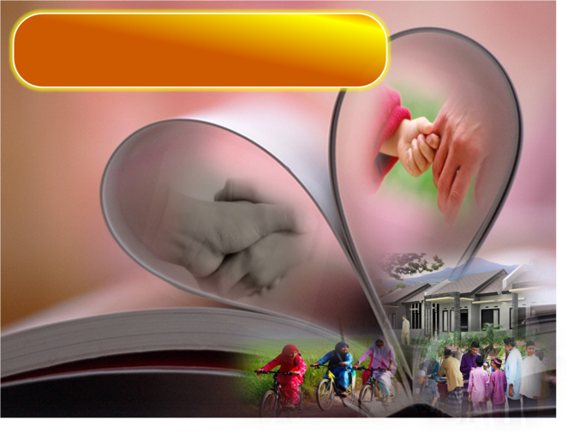
Pujian Kepada Allah S.W.T.
الْحَمْدُ ِللهِ
Segala puji-pujian hanya bagi Allah S.W.T.

Slide 3
Syahadah
وأَشْهَدُ أَن لآ إلَهَ إِلاَّ اللهُ وَحْدَهُ لاَ شَرِيْكَ لَهُ، وَأَشْهَدُ أَنَّ مُحَمَّدًا عَبْدُهُ وَرَسُولُهُ
Aku naik saksi bahawasanya tiada Tuhan selain Allah Yang Maha Esa, tiada sekutu bagiNya, dan aku naik saksi bahawa Nabi Muhammad S.A.W, hambaNya dan RasulNya.

Slide 4
Selawat Ke Atas Nabi SAW
اللَّهُمَّ صَلِّ وَسَلِّمْ عَلَى عَبْدِكَ وَرَسُوْلِكَ مُحَمَّدٍ وَعَلَى آلِهِ وَصَحْبِهِ أَجْمَعِين.
Ya Allah, Cucurilah rahmat dan sejahtera ke atas hambaMu dan rasulMu, junjungan kami, Nabi Muhammad S.A.W dan keluarganya serta para sahabatnya .

Slide 5
Wasiat Taqwa
أَمَّا بَعْدُ، فَيَا إِخْوَانِىَ الْمُسْلِمِيْنَ، اِتَّقُواللهَ بِامْتِثَالِ أَوَامِرِهِ
Wahai saudara-saudaraku,
Bertaqwalah kepada Allah dengan mematuhi segala perintahnya

Slide 6
Pesanan Taqwa
Takwa
Kepada Allah
Laksanakan perintahNya,
Jauhi laranganNya
Berbaik-baiklah
dengan jiran tetangga

Slide 8
Manusia sebagai
makhluk sosial
Saling memerlukan
Kedudukan
istimewa jiran
Beribadat padaNya
Perlu
layanan baik
Ibubapa
Ihsan kepada keluarga
Jiran

Slide 9
Firman Allah dalam
Surah An-Nisa’ : Ayat 36
وَاعْبُدُواْ اللهَ وَلاَ تُشْرِكُواْ بِهِ شَيْئًا وَبِالْوَالِدَيْنِ إِحْسَانًا وَبِذِي الْقُرْبَى وَالْيَتَامَى وَالْمَسَاكِينِ وَالْجَارِ ذِي الْقُرْبَى وَالْجَارِ الْجُنُبِ وَالصَّاحِبِ بِالْجَنبِ وَابْنِ السَّبِيلِ وَمَا مَلَكَتْ أَيْمَانُكُمْ إِنَّ اللهَ لاَ يُحِبُّ مَن كَانَ مُخْتَالاً فَخُورًا

Slide 10
Maksudnya:
“Dan sembahlah Allah, dan janganlah kamu sekutukan Dia dengan sesuatu apa jua; dan berbuat baiklah kepada kedua ibubapa, dan kaum kerabat dan anak-anak yatim, dan orang miskin, dan jiran tetangga yang dekat, dan jiran tetangga yang jauh, dan rakan sejawat, dan orang musafir yang terlantar, dan juga hamba yang kamu miliki. Sesungguhnya Allah tidak suka orang yang sombong dan membanggakan diri.”

Slide 11
Penekanan berbuat baik
dan memuliakan jiran
Malaikat jibril sering berpesan
Bukti keimanan
Riwayat Imam
Al-Bukhari

Slide 12
Sabda Rasulullah S.A.W :
وَمَنْ كَانَ يُؤْمِنُ بِاللهِ وَالْيَوْمِ الآخِرِ، فَلْيُكْرِمْ جَارَهُ. وَعِنْدَ مُسْلِم: فَلْيُحْسِنْ إِلَى جَارِهِ.
“…dan sesiapa yang beriman kepada Allah dan hari akhirat, maka hendaklah memuliakan jirannya. Dalam hadis Riwayat Muslim: “maka hendaklah berbuat baik kepada jirannya”.

Slide 13
Suasana kejiranan di zaman moden
Sebelah dinding,
atas atau bawah lantai
Pejabat dan tempat kerja
Penduduk di taman perumahan
Tempat penginapan
dan pusat pengajian
Perlukan hubungan baik dan mesra

Slide 14
Hormati dan hayatilah
Tatacara kejiranan
Kehidupan kini yang pantas dan sibuk
Sifat kejiranan terabai dan terhakis

Slide 15
Sejahterakan masyarakat
Pupuk dan tingkatkan penghayatan
Adab-adab kejiranan
Inisiatif individu dan organisasi
Perlu dihidup, disokong
dan diperkasakan

Slide 16
Panduan adab-adab berjiran
Saling mengucap salam dan bertaaruf
1
Meraikan jemputan jiran
2
Tidak mencetuskan masalah
3
Sabar hadapi karenah jiran
4
Ambil berat terhadap jiran
5
Melindungi dan menjaga maruah jiran
6

Slide 17
Sayangilah, bantu dan lindungilah jiran
Wujudkan masyarakat dan suasana yang harmoni

Slide 18
Firman Allah dalam
Surah Ra’d : Ayat 22
وَالَّذِينَ صَبَرُواْ ابْتِغَاء وَجْهِ رَبِّهِمْ وَأَقَامُواْ الصَّلاَةَ وَأَنفَقُواْ مِمَّا رَزَقْنَاهُمْ سِرًّا وَعَلاَنِيَةً وَيَدْرَؤُونَ بِالْحَسَنَةِ السَّيِّئَةَ أُوْلَئِكَ لَهُمْ عُقْبَى الدَّارِ
“Dan orang yang sabar kerana mencari keredhaan Tuhan mereka, dan mendirikan sembahyang, serta menafkahkan dari apa yang Kami berikan mereka, secara bersembunyi atau terang-terang; dan mereka menolak kejahatan dengan cara yang baik; mereka itulah disediakan bagi mereka balasan yang baik.”

Slide 19
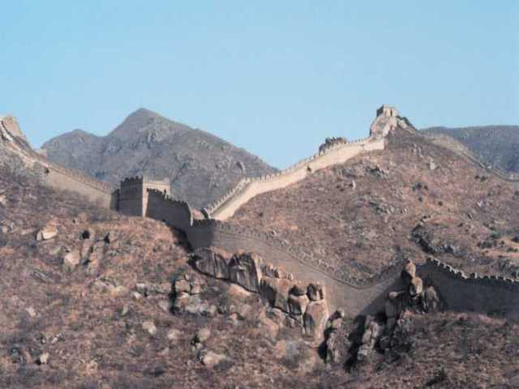
Doa
Antara Dua Khutbah
Aamiin Ya Rabbal Aalamin..
Tuhan Yang Memperkenankan
Doa Orang-orang Yang Taat,
Berilah Taufik Kepada
Kami Di Dalam Mentaatimu,
Ampunilah Kepada Mereka
Yang Memohon Keampunan.
Aamiin……

Slide 21
Pujian Kepada Allah S.W.T.
الْحَمْدُ لِلَّهِ
Segala puji-pujian hanya bagi Allah S.W.T.

Slide 22
Syahadah
وَأَشْهَدُ أَنْ لآ إِلَهَ إِلاَّ اللهُ وَحْدَهُ لاَ شَرِيْكَ لَهُ، وَأَشْهَدُ أَنَّ مُحَمَّدًا عَبْدُهُ وَرَسُولُهُ
Aku naik saksi bahawasanya tiada Tuhan selain Allah Yang Maha Esa, tiada sekutu bagiNya serta aku naik saksi bahawa Nabi Muhammad, hambaNya dan RasulNya.

Slide 23
Selawat Ke Atas Nabi S.A.W
اللَّهُمَّ صَلِّ وَسَلِّمْ عَلَى عَبْدِكَ وَرَسُوْلِكَ مُحَمَّدٍ وَعَلَى آلِهِ وَصَحْبِهِ
Ya Allah, Cucurilah rahmat dan sejahtera ke atas hambaMu dan rasulMu, junjungan kami, Nabi Muhammad S.A.W dan keluarganya serta para sahabatnya .

Slide 24
Wasiat Takwa
أَمَّا بَعْدُ، فَيَا عِبَادَ اللهِ، اتَّقُوْا اللهَ وَاغْتَنِمُوا فُرَصَ الْحَيَاةِ، وَاكْسِبُوا فِيْهَا
Wahai hamba-hamba Allah,
Bertaqwalah kepada Allah, rebutlah peluang kehidupan dengan sebaik-baiknya

Slide 25
Pesanan Takwa :
Tingkatkan ketaqwaan
Kerjakan Amalan Soleh
Dapatkan keredhaan Allah Taala

Slide 26
Renungan maksud hadis
Nabi SAW
“Jika jiran kesulitan dan perlu berhutang, berilah hutang; Jika perlu pertolongan, bantulah; Jika berhajat, tunaikanlah, Jika sakit, lawatilah; Jika mati, iringilah jenazahnya; Jika dia kemalangan, zahirkan simpati;
“Jangan kecilkan hati jiran dengan bau aroma masakan; Janganlah membina kediaman yang menghalang laluan udara
“Jika beli buah-buahan, hadiahkan kepada jiran,
Jangan biarkan anak membawa keluar sesuatu yang menimbulkan kemarahan anak jiran”.

Slide 27
Jadilah warga yang
soleh dan mohsin kepada jiran
Harapkan keredhaan Allah Taala
Moga dirahmati Allah

Slide 28
Seruan bacaan selawat
Perbanyakkan bacaan selawat ke hadrat junjungan besar Nabi Muhammad S.A.W

Slide 29
Firman Allah SWT dalam
Surah Al-Ahzab: ayat 56
“Sesungguhnya Allah Taala Dan Para Malaikat Sentiasa Berselawat Ke Atas Nabi (Muhammad) .
Wahai Orang-orang Beriman! Berselawatlah Kamu Ke Atasnya Serta Ucapkanlah Salam Sejahtera Dengan Penghormatan Ke Atasnya Dengan Sepenuhnya”.

Slide 30
Selawat

Slide 31
وَارْضَ اللَّهُمَّ عَنِ الْخُلَفَآءِ الرَّاشِدِيْن وَعَنْ بَقِيَّةِ الصَّحَابَةِ وَالْقَرَابَةِ أَجْمَعِيْن وَالتَّابِعِيْنَ وَتَابِعِي التَّابِعِيْنَ لَهُمْ بِإِحْسَانٍ إِلىَ يَوْمِ الدِّيْن.
Ya Allah, kurniakanlah keredhaan kepada Khulafa’ Rasyidin dan sahabat seluruhnya serta para tabiin dengan ihsan
hingga hari kemudian.

Slide 32
اللَّهُمَّ اغْفِرْ لِلْمُسلِمِيْنَ وَالْمُسلِمَاتِ وِالْمُؤْمِنِيْنَ وَالْمُؤمِنَاتِ اﻷَحْيَآءِ مِنْهُمْ وَاﻷَمْوَاتِ
Ya Allah, Ampunkanlah Dosa Golongan Muslimin Dan Muslimat,mu’minin Dan Mu’minaat Samada Yang Masih Hidup Atau Yang Telah Mati.

Slide 33
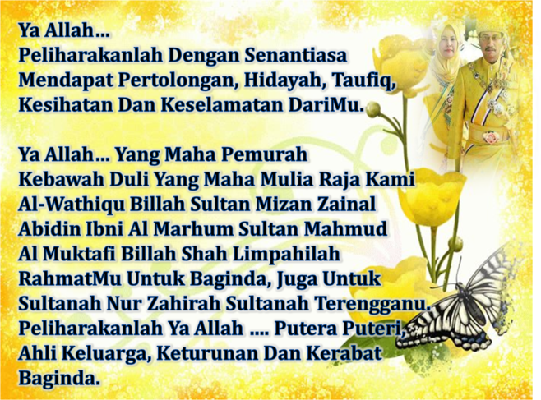

Slide 35
Ya Allah Muliakanlah Islam dan Orang-orang Islam.
Tolonglah Islam dan Orang-orang Islam serta himpunkanlah mereka di atas landasan kebenaran dan agama. Hancurkanlah kekufuran dan orang – orang yang syirik serta orang munafik dan juga musuh-musuhMu serta musuh-musuh agama.

Slide 36
Ya Allah…
Ampunkanlah Dosa-dosa Kami Dan Saudara-saudara Kami Yang Terdahulu Telah Beriman Dan Janganlah Engkau Biarkan Kedengkian Dalam Hati Kami Terhadap Orang-orang Yang Beriman.Sesungguhnya Engkau Maha Penyantun Dan Maha Penyayang.

Slide 37
Ya Allah …
Kami Telah Menzalimi Diri Kami Sendiri
Dan Sekiranya Engkau Tidak Mengampunkan Kami Dan Merahmati
Kami Nescaya Kami Akan Menjadi
Orang Yang Rugi.
Ya Allah…
Kurniakanlah Kepada Kami Kebaikan
Di Dunia Dan Kebaikan Di
Akhirat Serta Hindarilah Kami
Dari Seksaan Neraka.

Slide 40
